Slide 1
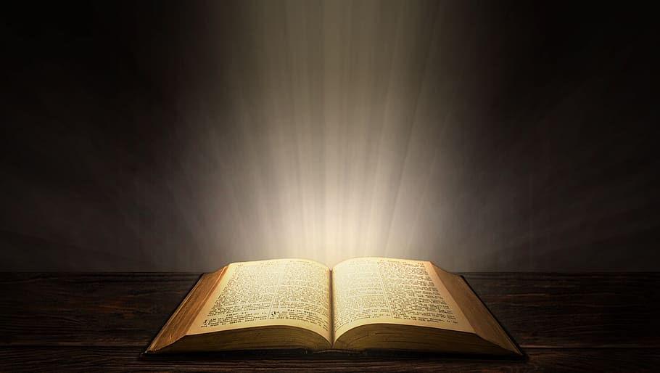
Descomplicando a Bíblia
Uma História sobre Jesus

Slide 2
Teologia bíblica
Apresentando o Deus da Salvação e a História da Sua Obra

Slide 3
O Que é a Teologia Bíblica???
A história global da Bíblia, dirigida por Deus e revelada de forma progressiva de Gênesis a Apocalipse.
A história da salvação em Jesus, o Cristo.

Slide 4
Teologia Bíblica na Bíblia
“Porque não deixei de vos anunciar todo o propósito de Deus.” (Atos 20.27)
“Porque primeiro vos entreguei o que também recebi: Cristo morreu pelos nossos pecados, segundo as Escrituras; e foi sepultado; e ressuscitou ao terceiro dia, segundo as Escrituras; e apareceu a Cefas, e depois aos Doze.” (1 Co. 15.3-5)
“Então ele lhes disse: Ó tolos, que demorais a crer no coração em tudo que os profetas disseram! Acaso o Cristo não tinha de sofrer essas coisas e entrar na sua glória? E, começando por Moisés e todos os profetas, explicou-lhes o que constava a seu respeito em todas as Escrituras.” (Lucas 24.25-27)

Slide 5

A História Global
Teologia bíblica ajuda a ver:
A ligação entre cada parte menor e todo
O desenvolvimento da história da mensagem da bíblia
A história da Bíblia se desenvolve em fases.
A Bíblia é como uma corda, que tem muitos fios, mas é uma só.

Slide 6
A Grande História e a Esperança Messiânica

Slide 7
O Enredo da História
Criação
Queda
Redenção
Glorificação

Slide 8
Criação
“No princípio, Deus criou os céus e a terra.” Gn 1.1
“Deus viu tudo o que havia feito, e eis que era muito bom. Houve tarde e manhã, o sexto dia.” Gn 1.31

Slide 9
Queda
“De toda árvore do jardim você pode comer livremente, mas da árvore do conhecimento do bem e do mal você não deve comer; porque, no dia em que dela comer, você certamente morrerá.” Gn 2.16b-17
“Vendo a mulher que a árvore era boa para se comer, agradável aos olhos e árvore desejável para dar entendimento, tomou do seu fruto e comeu; e deu também ao marido, e ele comeu.” Gn 3.6

Slide 10
Redenção
“Abençoarei aqueles que o abençoarem e amaldiçoarei aquele que o amaldiçoar. Em você serão benditas todas as famílias da terra.” Gn 12.3
“Porque Deus amou o mundo de tal maneira que deu o seu Filho unigênito,para que todo o que nele crê não pereça, mas tenha a vida eterna. Porque Deus enviou o seu Filho ao mundo, não para que condenasse o mundo, mas para que o mundo fosse salvo por ele.” João 3.16-17

Slide 11
Glorificação
1 E vi novo céu e nova terra, pois o primeiro céu e a primeira terra passaram, e o mar já não existe. 2 Vi também a cidade santa, a nova Jerusalém, que descia do céu, da parte de Deus, preparada como uma noiva enfeitada para o seu noivo. 3 Então ouvi uma voz forte que vinha do trono e dizia:
— Eis o tabernáculo de Deus com os seres humanos. Deus habitará com eles. Eles serão povos de Deus, e Deus mesmo estará com eles e será o Deus deles. 4 E lhes enxugará dos olhos toda lágrima. E já não existirá mais morte, já não haverá luto, nem pranto, nem dor, porque as primeiras coisas passaram.
5 E aquele que estava sentado no trono disse:
— Eis que faço novas todas as coisas. Ap 21.1-5

Slide 12
Após a Queda Surge a Promessa de uma Figura Singular
Referência Bíblica | Identidade | Obra
Gn 3.15 | Semente da Mulher | Ferir a cabeça da Serpente Satanás

Slide 13
Após a Queda Surge a Promessa de uma Figura Singular
Referência Bíblica | Identidade | Obra
Gn 3.15 | Semente da Mulher | Ferir a cabeça da Serpente Satanás
Gn 12.1-3; Gn 22.17-18 | Descendente de Abraão | Canal de bênção para todas as nações, domínio sobre seus inimigos

Slide 14
Após a Queda Surge a Promessa de uma Figura Singular
Referência Bíblica | Identidade | Obra
Gn 3.15 | Semente da Mulher | Ferir a cabeça da Serpente Satanás
Gn 12.1-3; Gn 22.17-18 | Descendente de Abraão | Canal de bênção para todas as nações, domínio sobre seus inimigos
Gn 49.10 | Rei da tribo de Judá | Domínio sobre os povos

Slide 15
Após a Queda Surge a Promessa de uma Figura Singular
Referência Bíblica | Identidade | Obra
Gn 3.15 | Semente da Mulher | Ferir a cabeça da Serpente Satanás
Gn 12.1-3; Gn 22.17-18 | Descendente de Abraão | Canal de bênção para todas as nações, domínio sobre seus inimigos
Gn 49.10 | Rei da tribo de Judá | Domínio sobre os povos
Nm 24.15-19 | Estrela de Jacó, Rei (Cetro) | Conquista

Slide 16
Após a Queda Surge a Promessa de uma Figura Singular
Referência Bíblica | Identidade | Obra
Gn 3.15 | Semente da Mulher | Ferir a cabeça da Serpente Satanás
Gn 12.1-3; Gn 22.17-18 | Descendente de Abraão | Canal de bênção para todas as nações, domínio sobre seus inimigos
Gn 49.10 | Rei da tribo de Judá | Domínio sobre os povos
Nm 24.15-19 | Estrela de Jacó, Rei (Cetro) | Conquista
Dt 18.15-19; 34.10-12 | Profeta (como Moisés) | Portador da Palavra de Deus, base para o juízo de Deus.

Slide 17
Após a Queda Surge a Promessa de uma Figura Singular
Referência Bíblica | Identidade | Obra
Gn 3.15 | Semente da Mulher | Ferir a cabeça da Serpente Satanás
Gn 12.1-3; Gn 22.17-18 | Descendente de Abraão | Canal de bênção para todas as nações, domínio sobre seus inimigos
Gn 49.10 | Rei da tribo de Judá | Domínio sobre os povos
Nm 24.15-19 | Estrela de Jacó, Rei (Cetro) | Conquista
Dt 18.15-19; 34.10-12 | Profeta (como Moisés) | Portador da Palavra de Deus, base para o juízo de Deus.
Jó 19.23-27 | Redentor Divino | Defesa da justiça do justo

Slide 18
Após a Queda Surge a Promessa de uma Figura Singular
Referência Bíblica | Identidade | Obra
Gn 3.15 | Semente da Mulher | Ferir a cabeça da Serpente Satanás
Gn 12.1-3; Gn 22.17-18 | Descendente de Abraão | Canal de bênção para todas as nações, domínio sobre seus inimigos
Gn 49.10 | Rei da tribo de Judá | Domínio sobre os povos
Nm 24.15-19 | Estrela de Jacó, Rei (Cetro) | Conquista
Dt 18.15-19; 34.10-12 | Profeta (como Moisés) | Portador da Palavra de Deus, base para o juízo de Deus.
Jó 19.23-27 | Redentor Divino | Defesa da justiça do justo
2 Sm 7.11-17; 1 Cr 17.11-15 | Descendente de Davi, edificador do Templo | Edificar um templo, reinado eterno na casa e no reino de Deus.

Slide 19
Um Rei Peculiar
Referência Bíblica | Identidade | Obra
Salmo 22.1-18; Isaías 53.1-10a; Zc 12.10 | Servo Sofredor | Sofrimento e Morte Vicária/Sacrificial

Slide 20
Um Rei Peculiar
Referência Bíblica | Identidade | Obra
Salmo 22.1-18; Isaías 53.1-10a; Zc 12.10 | Servo Sofredor | Sofrimento e Morte Vicária/Sacrificial
Salmo 22.22-31; Isaías 53.10b-12; Zc 12.10 | Rei Glorioso, Pai, intercessor | Justiça/justificação, domínio real, vitória, intercessão, posteridade, vida após a morte.

Slide 21
Um Rei Peculiar
Referência Bíblica | Identidade | Obra
Salmo 22.1-18; Isaías 53.1-10a; Zc 12.10 | Servo Sofredor | Sofrimento e Morte Vicária/Sacrificial
Salmo 22.22-31; Isaías 53.10b-12; Zc 12.10 | Rei Glorioso, Pai, intercessor | Justiça/justificação, domínio real, vitória, intercessão, posteridade, vida após a morte.
Salmo 110.1-7; Zc 6.12-13 (Jr 23.5) | O Renovo: Sacerdote e Rei | Edificação do templo, exercício pleno do domínio real e sumo sacerdócio.

Slide 22
Um Rei Peculiar
Referência Bíblica | Identidade | Obra
Salmo 22.1-18; Isaías 53.1-10a; Zc 12.10 | Servo Sofredor | Sofrimento e Morte Vicária/Sacrificial
Salmo 22.22-31; Isaías 53.10b-12; Zc 12.10 | Rei Glorioso, Pai, intercessor | Justiça/justificação, domínio real, vitória, intercessão, posteridade, vida após a morte.
Salmo 110.1-7; Zc 6.12-13 (Jr 23.5) | O Renovo: Sacerdote e Rei | Edificação do templo, exercício pleno do domínio real e sumo sacerdócio.
Mq 5.2-5a | Um Rei e Pastor | Nascimento em Belém aprescentar o povo de Deus.

Slide 23
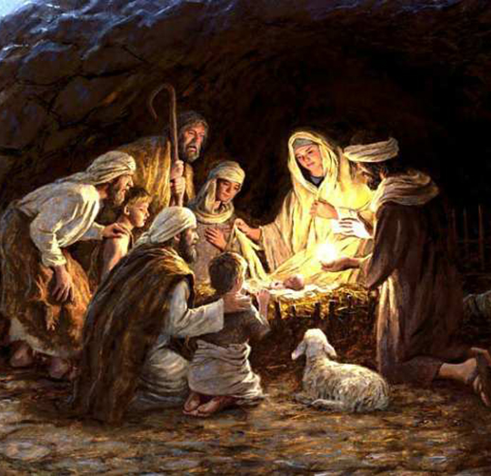
Então vem Jesus…
Nascido da virgem Maria (Lc 1-2; Gl 4.4)
Descendente de Abraão (Mt 1.1-17; Lc 3.23-38; Gl 3)
Da tribo de Judá, descendente de Daví
Nascido em Belém (Lc 2)
Profeta do SENHOR cuja palavra se comprova com maravilhas, mediador de uma nova e eterna aliança (Jo 6.14; At 3.22-23; Hb 3.1-6)

Slide 24
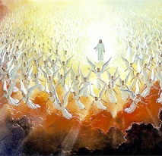
Então vem Jesus…
Servo sofredor (Mc 10.45)
Morreu e ressuscitou
Subiu e está assentado à destra de Deus Pai (1 Co 15)
O Bom Pastor (Jo 10)
Intercede pelos pecadores (1 Jo 2.1-2; Hb 7.25)
O Perfeito Sumo Sacerdote (Hb 4.14-16)
O Rei que há de retornar em poder, juízo, majestade e conquista. (Ap 19.11ss)

Slide 25
Meu Lugar na História
Sou uma criatura que sofre as consequências da queda, mas que pode ser redimido em Cristo para o desfrute da glória por vir.
Se Jesus é a figura central da Bíblia, Ele deve ser a figura central na minha vida também. É tudo sobre Jesus.

Slide 26
Meu Lugar na História
E tudo o que fizerem, seja em palavra, seja em ação, façam em nome do Senhor Jesus, dando por ele graças a Deus Pai. Cl 3.17

Slide 27
Nosso Roteiro de Aulas
27 Abril
A Grande História e a Esperança Messiânica
4 Maio
A Grande História das Alianças: As Promessas do Deus Fiel
25 Maio
A Grande História da Criação: Do Caos ao Cosmo
1 Junho
A Grande História do Templo: O Deus que Habita entre seu Povo
8 Junho
A Grande História do Casamento: O Mistério do Evangelho
15 Junho
A Grande História dos Filhos de Deus
22 Junho
A Grande História das Viradas: As Inversões Redentoras
29 Junho
A Grande História do Bom Pastor: O Cuidado do Rebanho de Deus

